Slide 1
CORTE 3
ANALISIS Y DISEÑO DE ALGORITMOS

Slide 2
NOTAS CORTE 3
40 PUNTOS
20 PUNTOS EXAMEN FINAL
10 PUNTOS PROYECTO
10 PUNTOS TAREAS Y TALLERES

Slide 3
TEMAS
EFICIENCIA ALGORITMICA (O GRANDE)
PROGRAMACION DINAMICA
DIVIDE Y VENCERAS
BACKTRACKING

Slide 4
GIT HUB
Corte 1, corte 2 (ejercicios, talleres y parciales)
https://pandao.github.io/editor.md/en.html
Open source online Markdown editor (README.md)
Tarea 1 – corte 3 (enviar enlace al correo para calificar)

Slide 5
24/04/2020
Enviar correo enlace github
Verificar nota en el sistema

Slide 6
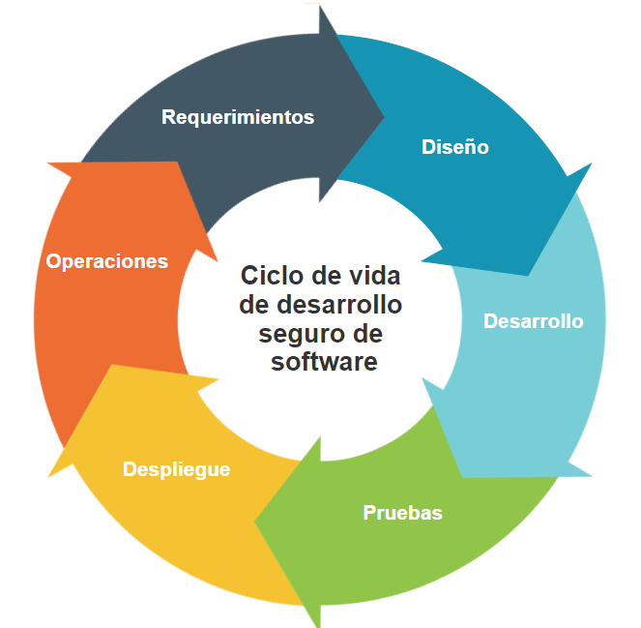
TESTING DE SOFWARE
Ingeniera Qa - Quality Assurance
Ingeniero de calidad
Testing de software
Ingeniero de pruebas

Slide 7
PRUEBAS (testing) DE SOFTWARE
Testing: Es todo el proceso para demostrar que un programa tiene errores o no.
Testing: probar que un programa hace lo que se supone debe hacer, requerimientos software.
Testing exitoso: cuando no da errores
Testing no exitoso: detectan algún error en el software
Error: Un desarrollador back, front, full stack tiene una equivocación. Actividad del desarrollo del software
Defecto: comete un error.

Slide 8
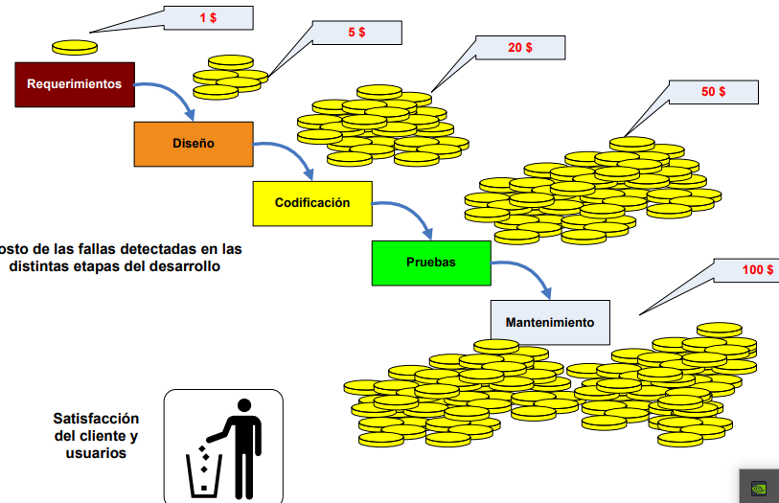

Slide 9
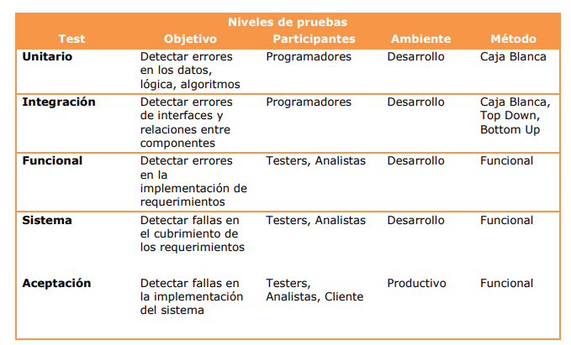
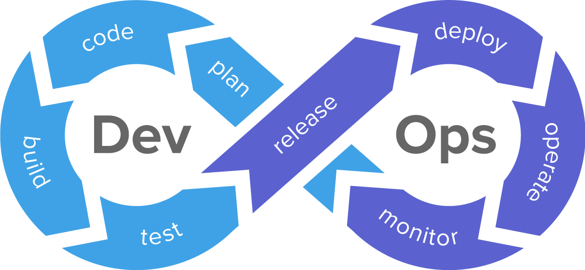

Slide 10
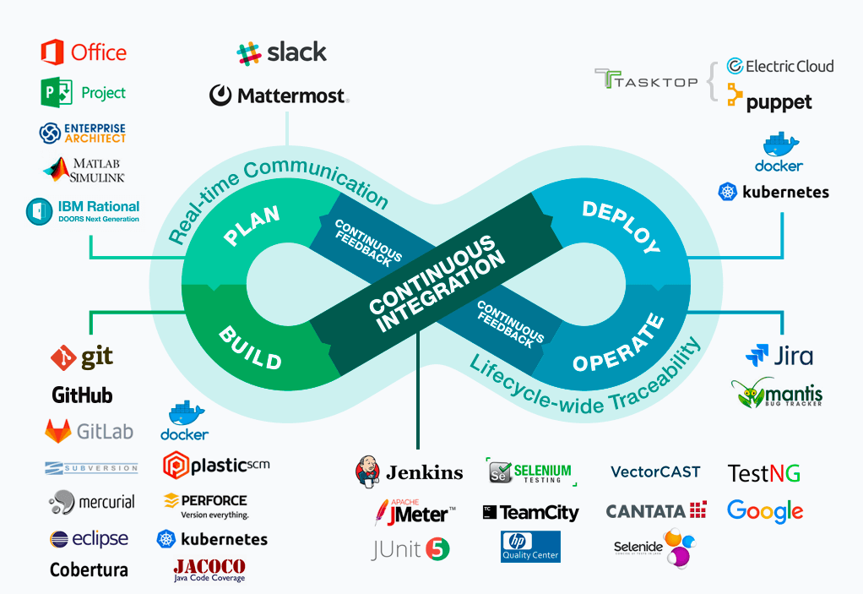

Slide 11
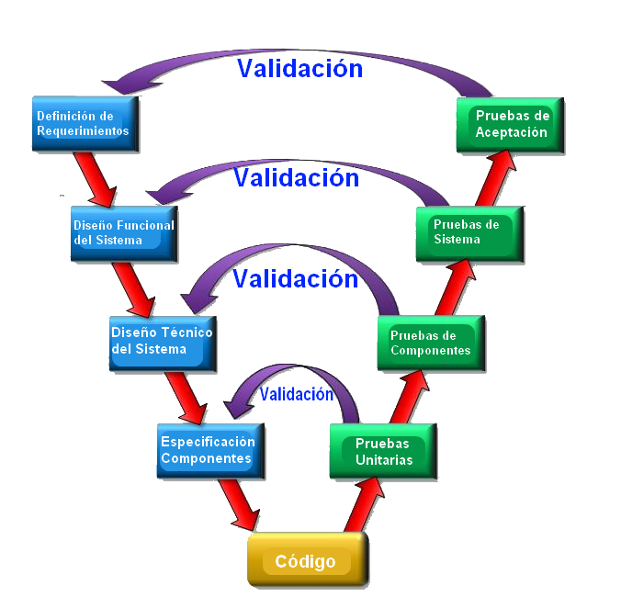


MODELO V

Slide 12
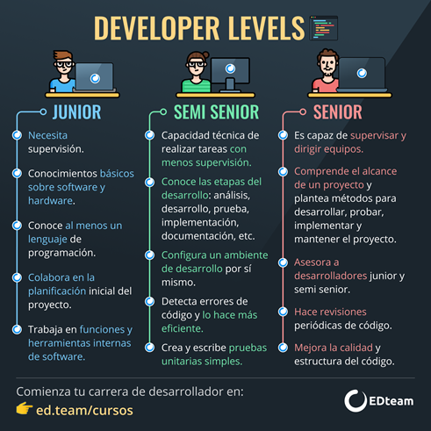
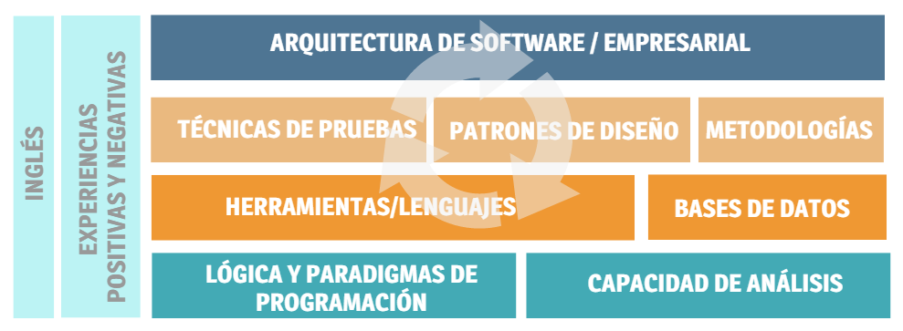
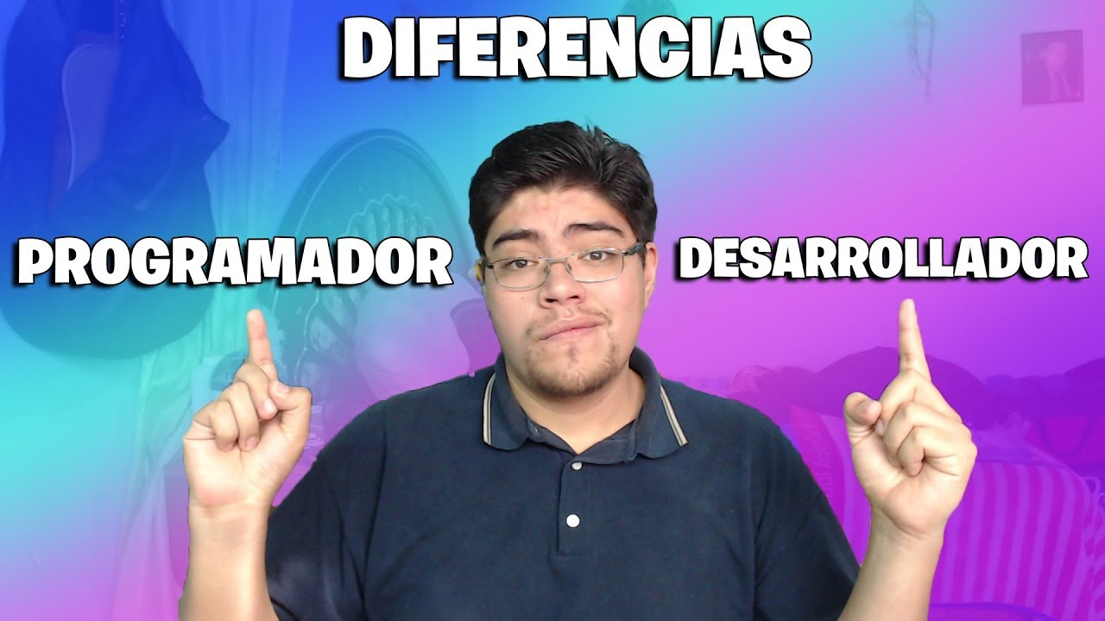

Slide 13
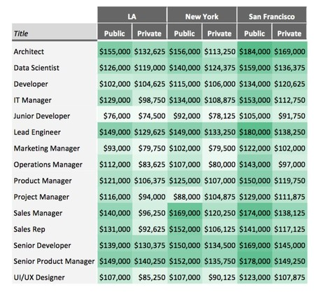

Slide 14

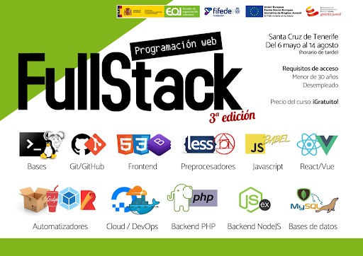

Slide 15
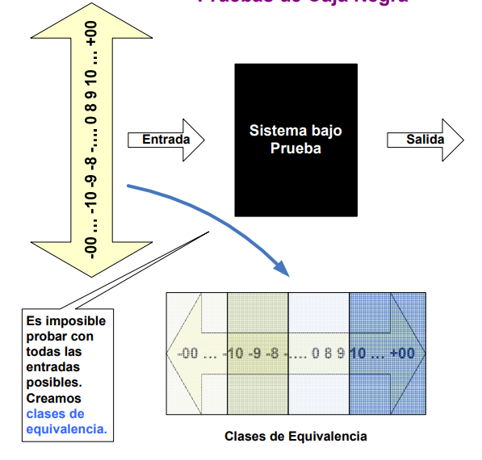
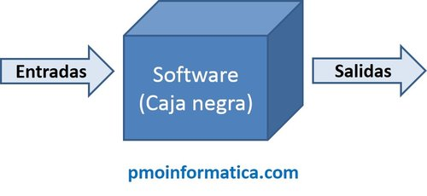
PRUEBAS DE CAJA NEGRA

Slide 16
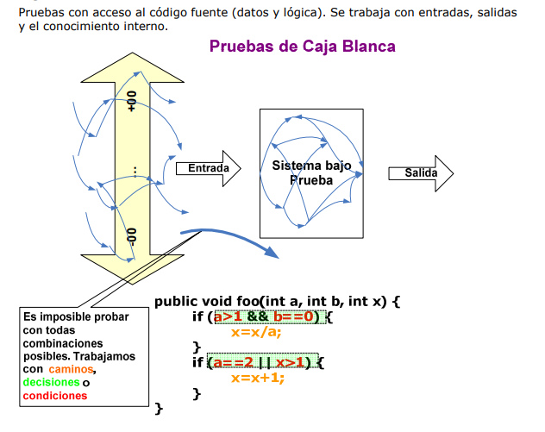
PRUEBAS DE CAJA BLANCA

Slide 17
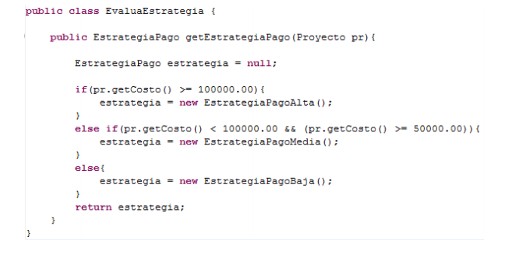
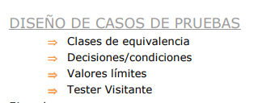
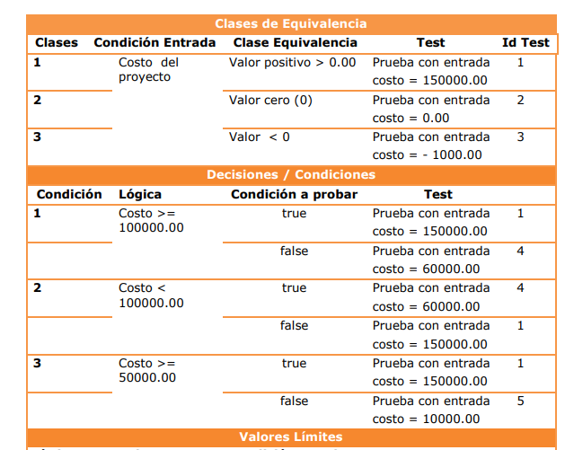
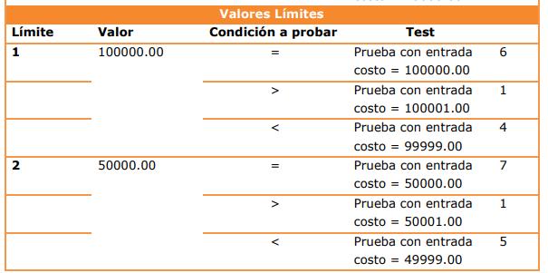

Slide 18
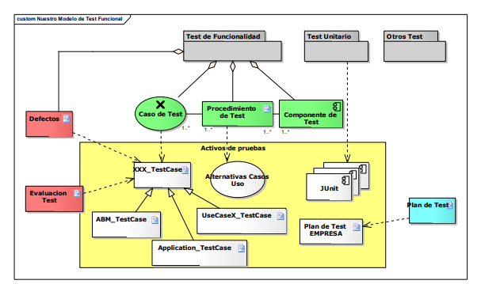
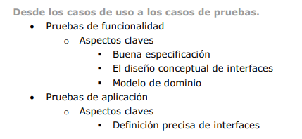
PRUEBAS FUNCIONALES O ACEPTACION

Slide 19
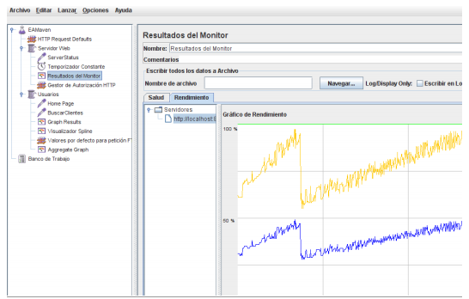
STRESS Y CARGA

Slide 20

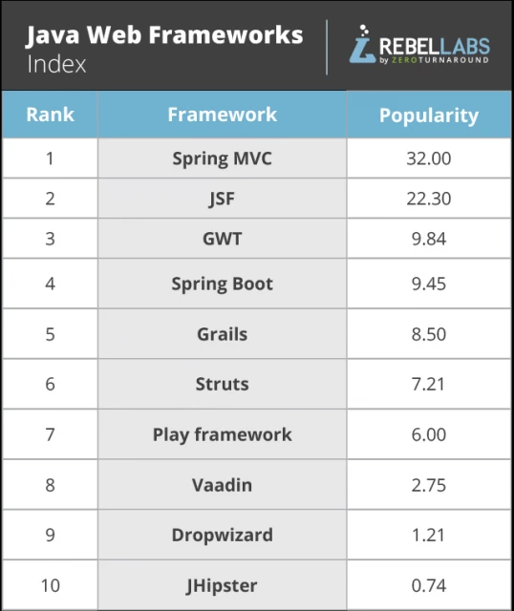

FRAMEWORKS

Slide 21
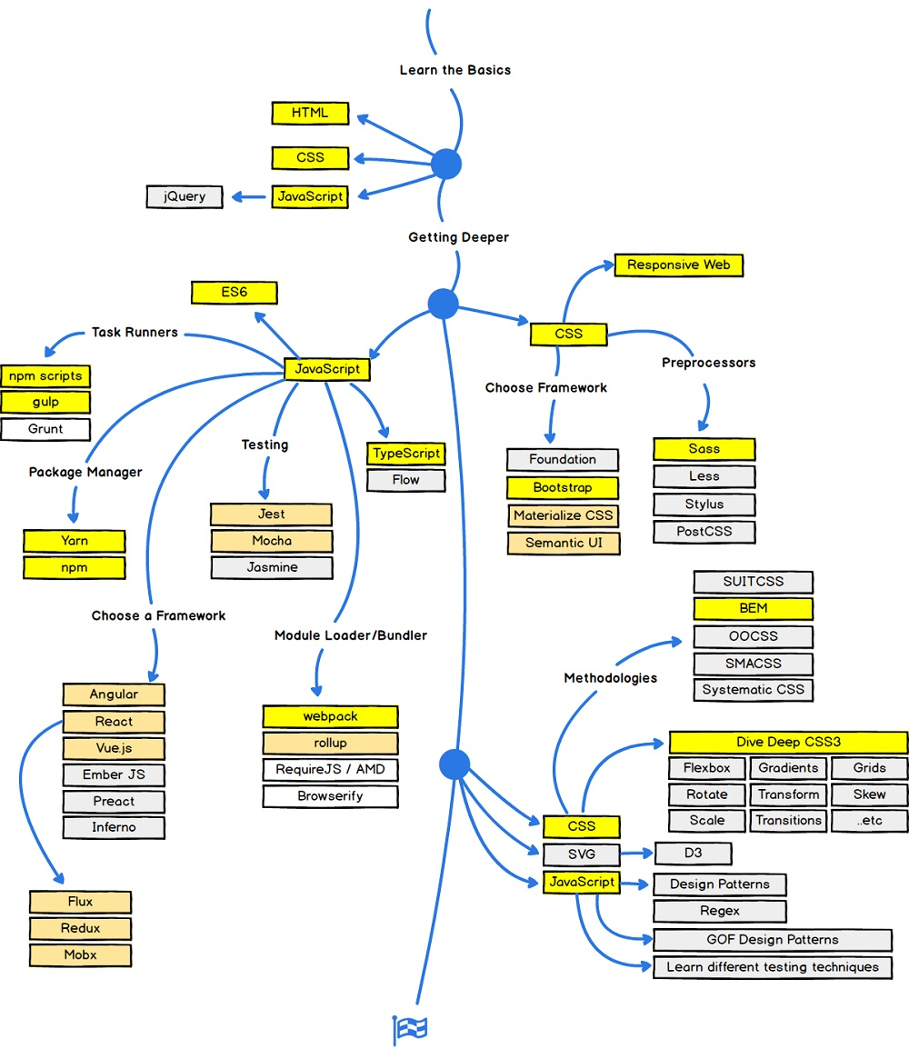
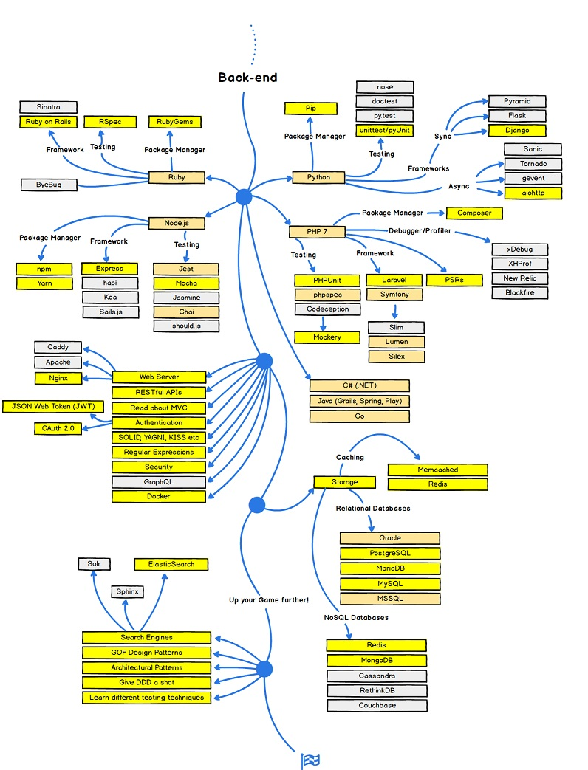

Slide 22
https://www.w3schools.com/whatis/default.asp

Slide 23
TAREA EXAMEN DE ADMISION

